Slide 1
Faites une étude sur l'eau potable

Slide 2

BUT ET OBJECTIF DE LA MISSION

Slide 3
Les donnes
Python
Lecture et nettoyage des données
Creation d’indicteurs

Slide 4
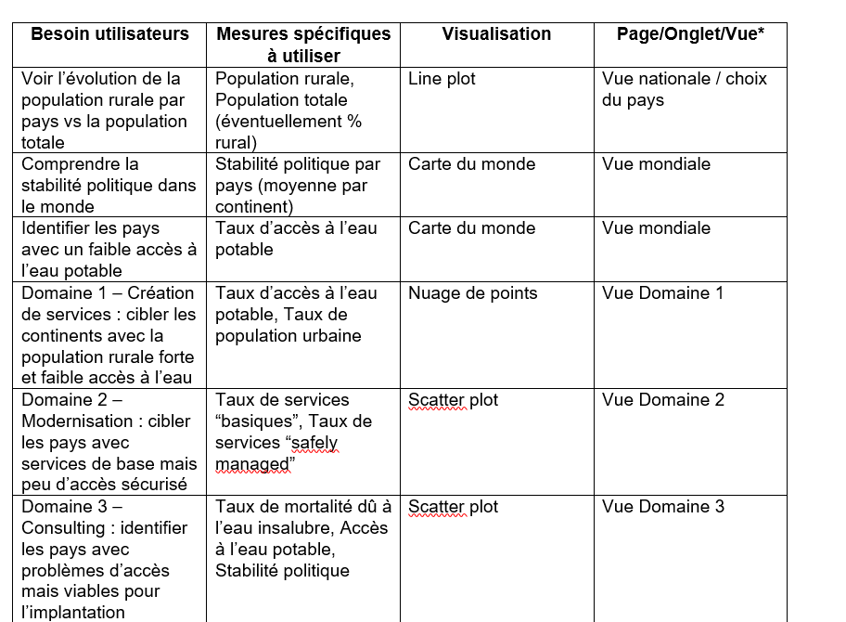
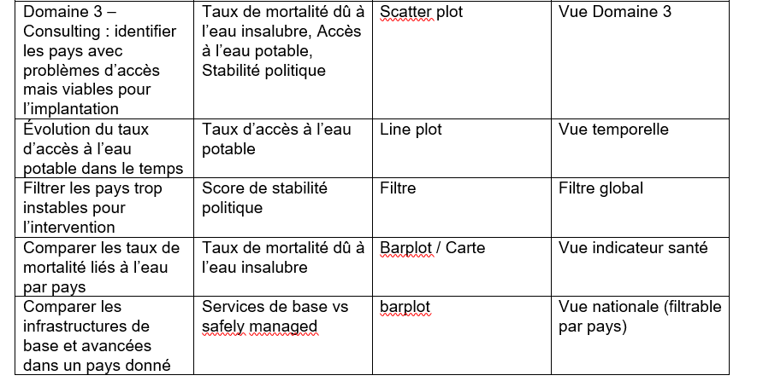
Blueprint

Slide 5
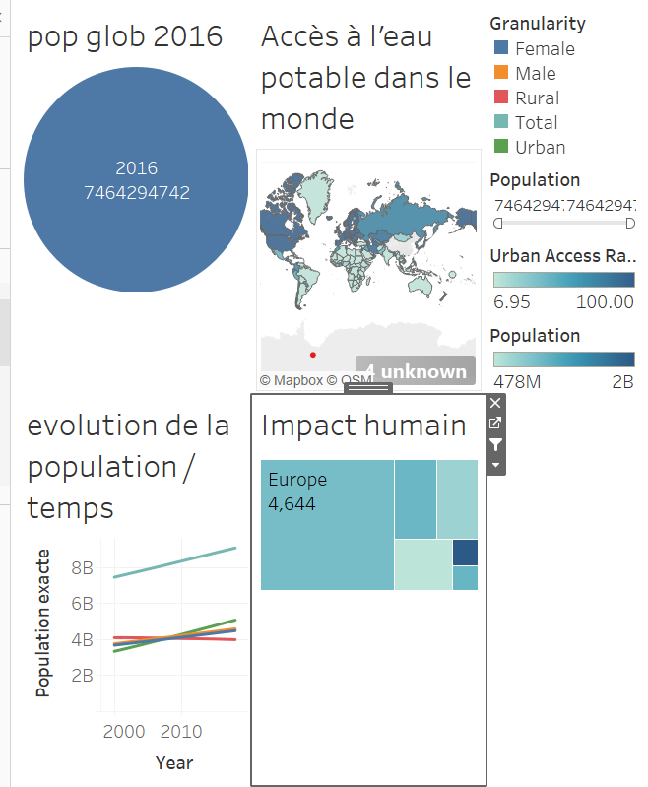
VUE 1

Slide 6
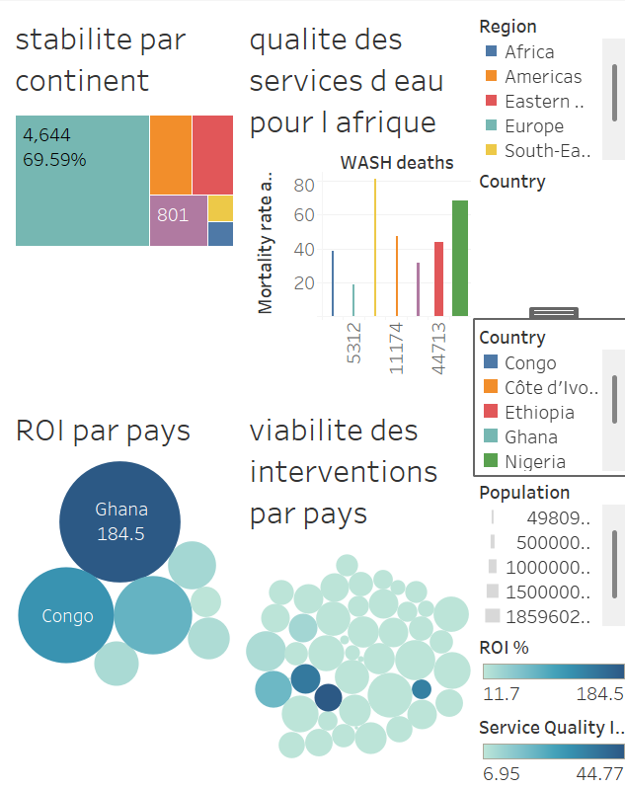
Vue 2

Slide 7
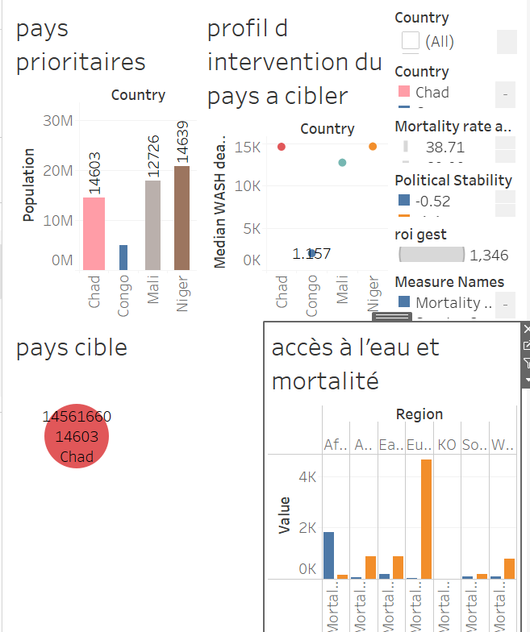
Vue 3

Slide 8
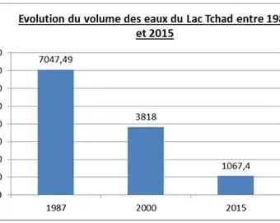
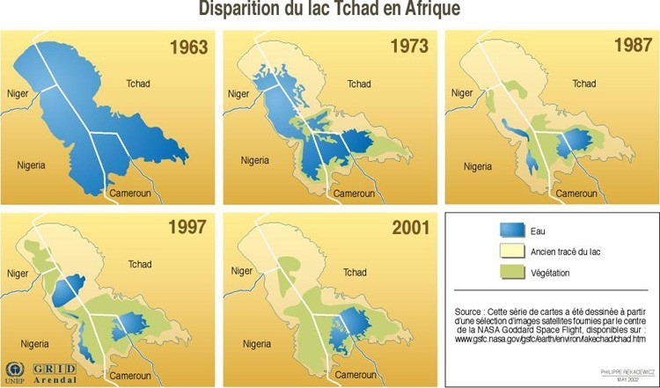
Le choix du tchad

